Slide 1
Trabajo Fin de Grado
Administración y monitorización de una red para contribución de vídeo SRT entre dos centros de producción de televisión
Área: Administración de Redes Y Sistemas Operativos
Autor: José Manuel Gómez Líndez
Tutor: Miguel Martín Mateo

Slide 2
Administración y monitorización de una red para contribución de vídeo SRT entre dos centros de producción de televisión
Introducción.
Descripción.
Contribución vs Distribución en televisión
Compresión de vídeo
Protocolos de streaming
Redes de datos para contribución
Autor: José Manuel Gómez Líndez
Tutor: Miguel Martín Mateo

Slide 3
Administración y monitorización de una red para contribución de vídeo SRT entre dos centros de producción de televisión
Introducción.
Objetivos.
Topología de red
Emulación de equipos reales (virtualizados)
Análisis del protocolo de streaming SRT
Aplicación web para monitorización
Autor: José Manuel Gómez Líndez
Tutor: Miguel Martín Mateo

Slide 4
Administración y monitorización de una red para contribución de vídeo SRT entre dos centros de producción de televisión
Introducción.
Recursos Software
Networking
Virtualización
Streaming SRT
Programación
Aplicación Web
Autor: José Manuel Gómez Líndez
Tutor: Miguel Martín Mateo

Slide 5
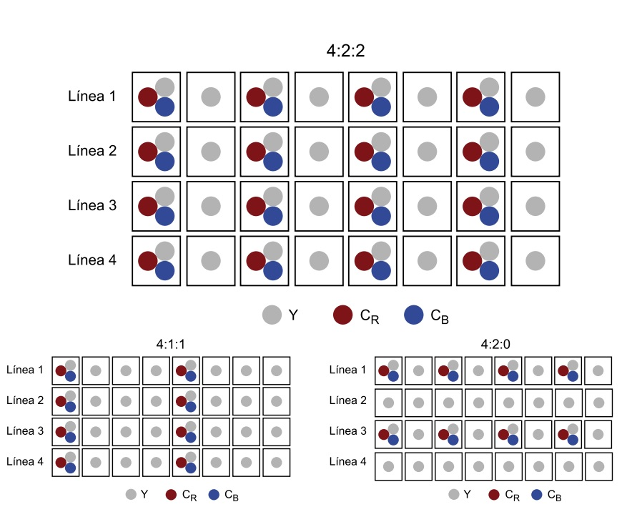
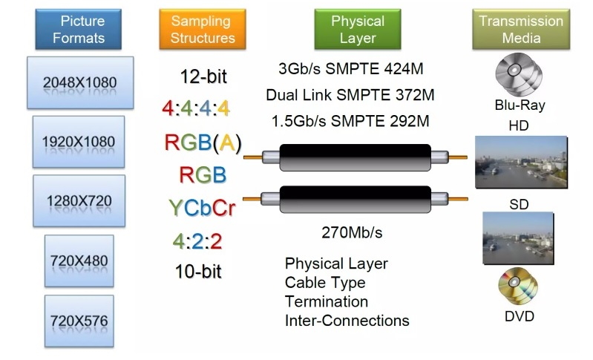
Administración y monitorización de una red para contribución de vídeo SRT entre dos centros de producción de televisión
Estado del Arte.
Señal de Televisión:
Autor: José Manuel Gómez Líndez
Tutor: Miguel Martín Mateo

Slide 6
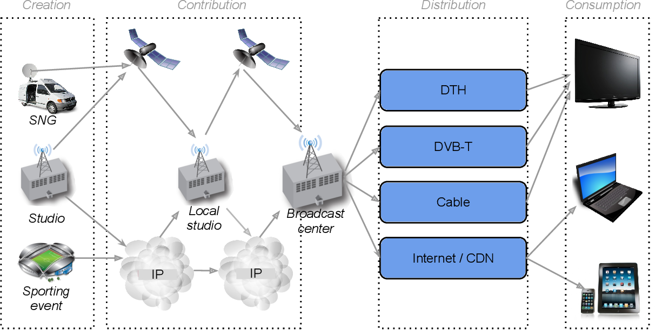
Administración y monitorización de una red para contribución de vídeo SRT entre dos centros de producción de televisión
Estado del Arte.
Contribución vs Distribución:
Multigeneración
Alta Calidad
4:2:2
Mayor
Ancho de banda
Autor: José Manuel Gómez Líndez
Tutor: Miguel Martín Mateo

Slide 7
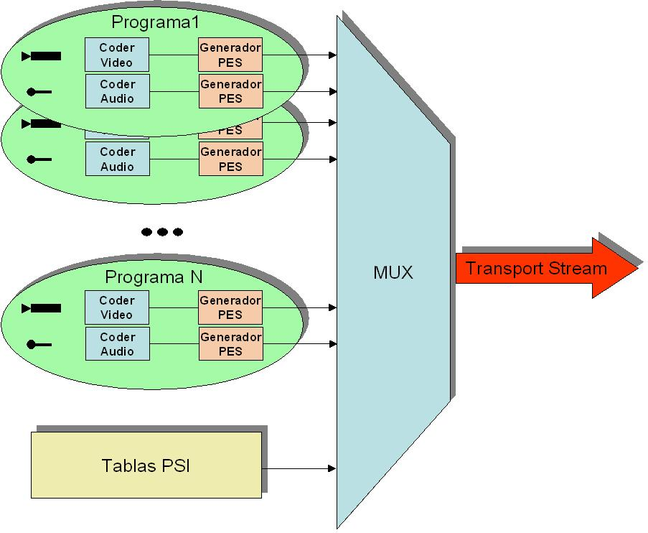
Administración y monitorización de una red para contribución de vídeo SRT entre dos centros de producción de televisión
Estado del Arte.
Compresión:
Almacenamiento y transporte
dfkñ
dfkñ
dfkñ
Contribución:
720x576
4:2:2
422P@ML
50 Mbps
Contribución:
1920x1080
4:2:2
HP@4.0
15-20 Mbps
Contribución:
3840x2160
4:2:2
Main422
10-15 Mbps
Autor: José Manuel Gómez Líndez
Tutor: Miguel Martín Mateo

Slide 8
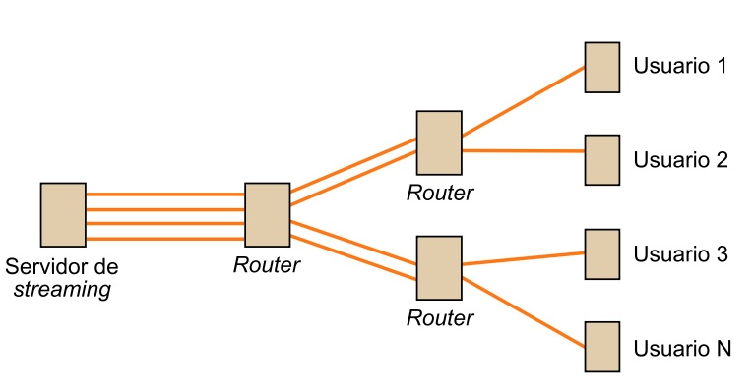
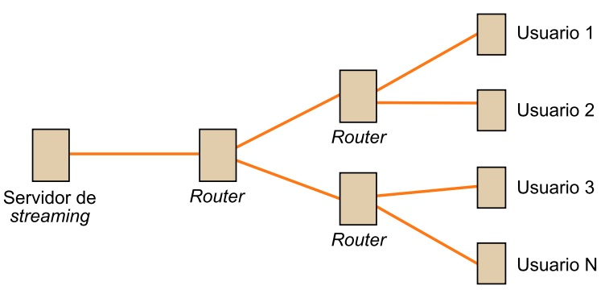
Aplicaciones y Servicios Multimedia: Práctica
Estado del Arte.
Redes de Datos:
Disfusión: Unicast, multicast y broadcast
Autor: José Manuel Gómez Líndez
Tutor: Miguel Martín Mateo

Slide 9
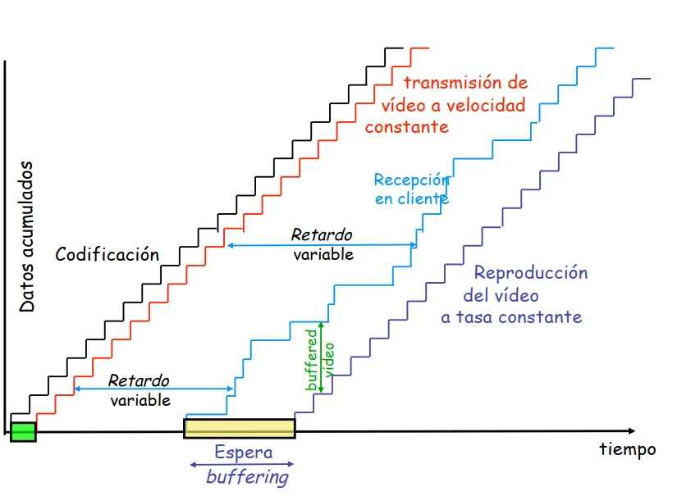
Administración y monitorización de una red para contribución de vídeo SRT entre dos centros de producción de televisión
Estado del Arte.
Redes de Datos:
Streaming en tiempo real:
Buffering
Jitter
Latencia
Autor: José Manuel Gómez Líndez
Tutor: Miguel Martín Mateo

Slide 10
Administración y monitorización de una red para contribución de vídeo SRT entre dos centros de producción de televisión
Estado del Arte.
Redes de Datos para Contribución de vídeo:
ATM y MPLS
WAN carácter privado
Calidad de servicio (QoS)
Multicast o unicast
Internet
WAN carácter público
Sin calidad de servicio
No multicast
Autor: José Manuel Gómez Líndez
Tutor: Miguel Martín Mateo

Slide 11
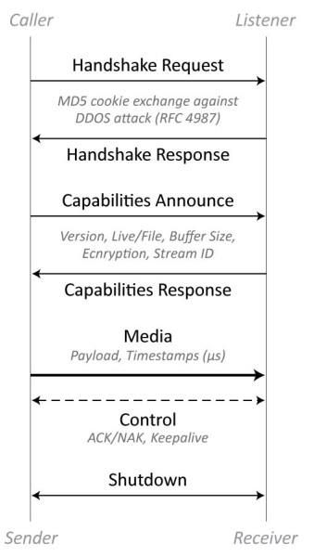
Administración y monitorización de una red para contribución de vídeo SRT entre dos centros de producción de televisión
Estado del Arte.
Protocolo de streaming
SRT (Secure Realible Transport)
Transporte UDT modificado
Encriptación AES-256
Autor: José Manuel Gómez Líndez
Tutor: Miguel Martín Mateo

Slide 12
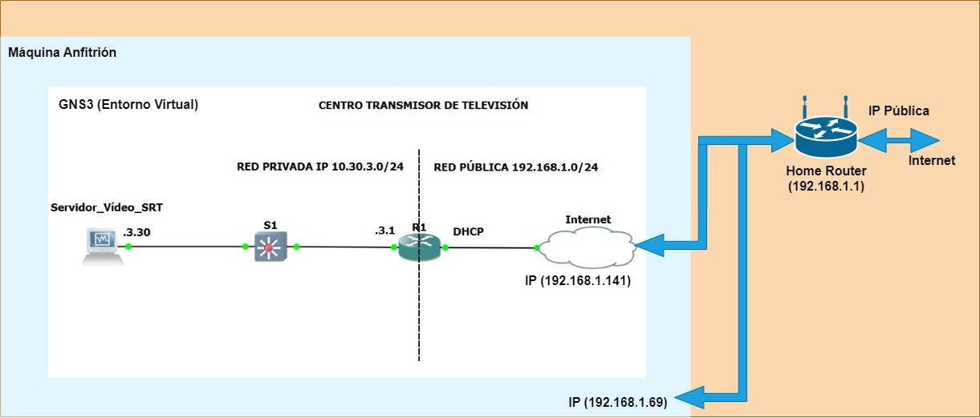
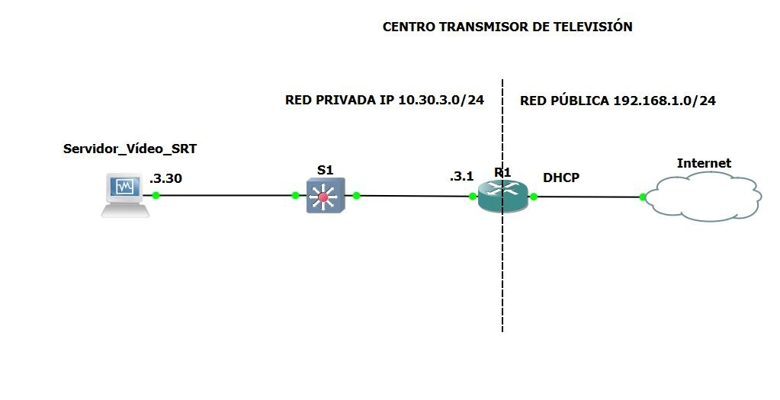
Administración y monitorización de una red para contribución de vídeo SRT entre dos centros de producción de televisión
Implementación.
Laboratorio GNS3:
Servidor de Vídeo SRT
Switch L2 (S1)
Router L3 (R1)
Autor: José Manuel Gómez Líndez
Tutor: Miguel Martín Mateo

Slide 13
Administración y monitorización de una red para contribución de vídeo SRT entre dos centros de producción de televisión
Implementación.
Configuración de Servidor de Vídeo:
1920x1080
4:2:2
HP@4.0
15-20 Mbps
FFMpeg
SRT-Live-Transmit
Autor: José Manuel Gómez Líndez
Tutor: Miguel Martín Mateo

Slide 14
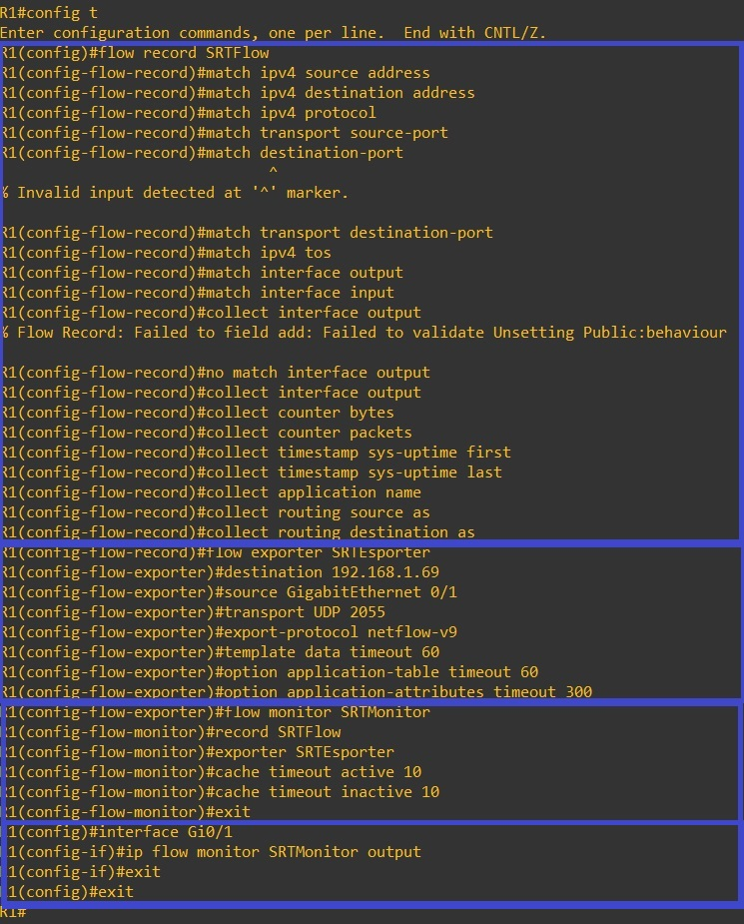
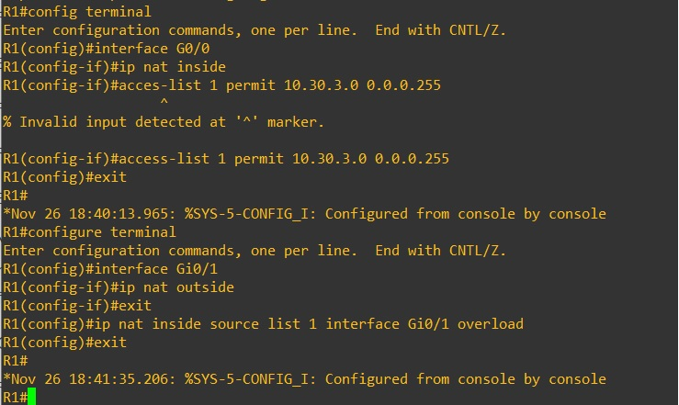
Administración y monitorización de una red para contribución de vídeo SRT entre dos centros de producción de televisión
Implementación.
Configuración de R1:
Enrutamiento
NAT Overload
Monitorización
NetFlow v9 (IPFIX)
Autor: José Manuel Gómez Líndez
Tutor: Miguel Martín Mateo

Slide 15
Administración y monitorización de una red para contribución de vídeo SRT entre dos centros de producción de televisión
Implementación.
Primeros Resultados:
Cuello de botella
(pérdida de paquetes)
GNS3 limita throughput
Cambio en el Servidor
de Vídeo
1920x1080
4:2:2
HP@4.0
15-20 Mbps
720x576
4:2:0
MP@4.0
1-1.5 Mbps
Autor: José Manuel Gómez Líndez
Tutor: Miguel Martín Mateo

Slide 16
Administración y monitorización de una red para contribución de vídeo SRT entre dos centros de producción de televisión
Conclusiones y líneas futuras.
Conclusiones:
Modificación por gestión del rendimiento de equipos virtuales
Herramienta de monitorización funcional
Líneas futuras:
Implementación en equipos reales
Seguridad de red
Ampliación y mejoras en herramienta de monitorización
Autor: José Manuel Gómez Líndez
Tutor: Miguel Martín Mateo

Slide 17
Administración y monitorización de una red para contribución de vídeo SRT entre dos centros de producción de televisión
Demostración Práctica.
Autor: José Manuel Gómez Líndez
Tutor: Miguel Martín Mateo

Slide 18
Administración y monitorización de una red para contribución de vídeo SRT entre dos centros de producción de televisión
Gracias por su atención.
Autor: José Manuel Gómez Líndez
Tutor: Miguel Martín Mateo

